Slide 1
মনোবিজ্ঞানের ক্লাসে স্বাগতম

Slide 2
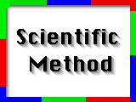
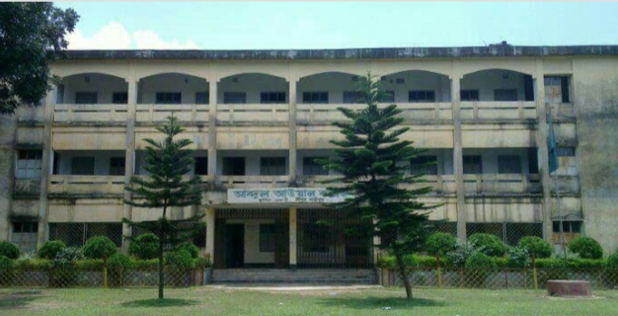
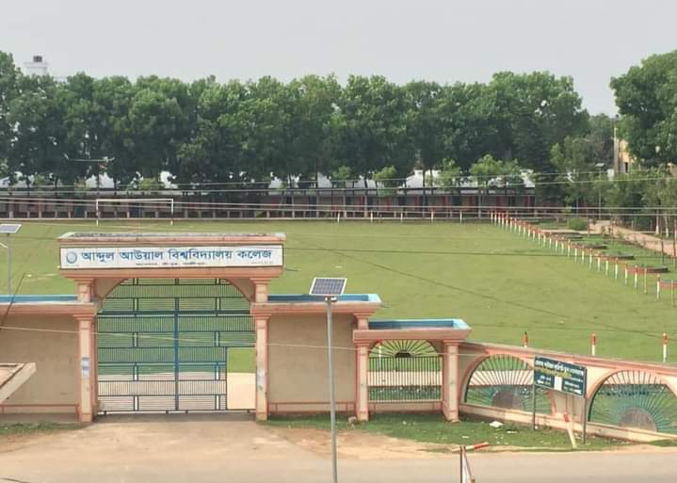
শিক্ষক পরিচিতি :
শিক্ষক পরিচিতি :
পাঠ পরিচিতিঃ
উচ্চমাধ্যমিক মনোবিজ্ঞান ২য় পত্র
বিষয় কোডঃ১২৪
অধ্যায়ঃ বুদ্ধি
ফারহানা তাসমিন
প্রভাষক ( মনোবিজ্ঞান)
আব্দুল আউয়াল বিশ্ববিদ্যালয় কলেজ,তেলিহাটি,শ্রীপুর, গাজীপুর।
Notes:
শিক্ষক পরিচিতি :
ফারহানা তাসমিন
প্রভাষক ( মনোবিজ্ঞান)
আব্দুল আউয়াল বিশ্ববিদ্যালয় কলেজ,আবদার,তেলিহাটী,শ্রীপুর, গাজীপুর।

Slide 3
নিচের ছবিগুলো দেখে কী বুঝতে পারছো?
সমস্যাজনিত পরিবেশে সঠিক সিদ্ধান্ত নিতে পারাকে বুদ্ধি বলে।
সমস্যাজনিত পরিবেশে সঠিক সিদ্ধান্ত নিতে পারাকে কী বলে?
এখানে সমস্যাজনিত পরিবেশে একেকজন একেকভাবে সমস্যার সমাধান করার চেষ্টা করেছে,তাইকি?
কেউ নিজের ঘরের দরজা বন্ধ করে দিবে
ধরো,জানালা দিয়ে দেখা গেল পাশের বাড়িতে আগুন লেগেছে
কেউ পানি নিয়ে আগুন নিভানোর চেষ্টা করবে
এই অবস্থায় কেউ দমকল বাহিনীকে ফোন দিবে

Slide 4
আজকের পাঠঃ বুদ্ধি(Intelligence)

Slide 5
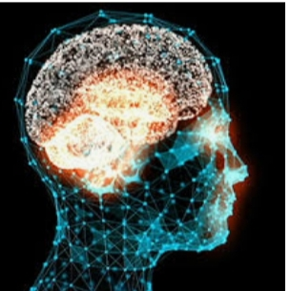
শিখনফলঃ
বুদ্ধির ধারণা বর্ণনা করতে পারবে।

Slide 6
সৃষ্টি জগতের শ্রেষ্ঠ জীব কে?এর মূলে কী রয়েছে?কিসের ক্ষমতা প্রয়োগ করে মানুষ আধুনিক যুগে প্রবেশ করেছে?
সৃষ্টি জগতের শ্রেষ্ঠ জীব মানুষ। এর মূলে রয়েছে বুদ্ধি।বুদ্ধির ক্ষমতা প্রয়োগ করে মানুষ আধুনিক যুগে প্রবেশ করেছে।

Slide 7
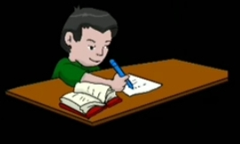

Slide 8
বুদ্ধি হলো ব্যক্তির এক ধরনের ক্ষমতা যার দ্বারা সে পরিবেশ উপযোগী আচরণ করতে সমর্থ হয়।

Slide 9
#ডেভিড ওয়েসলার(১৯৫৮) বলেন, “বুদ্ধি হলো এমন ক্ষমতা যার দ্বারা উদ্দেশ্যপূর্ণভাবে কাজ করা যায়,যুক্তিপূর্ণভাবে চিন্তা করা যায় এবং পরিবেশের সাথে উপযুক্তভাবে মোকাবেলা করা যায়।”
#ক্রাইডার ও সঙ্গীদের (১৯৮৩) মতে, “বুদ্ধি হলো বিদ্যুতের মতো।এটি পরিমাপ করা সহজ,কিন্তু সংজ্ঞায়িত করা প্রায় অসম্ভব।”
# বাসকিস্ট এবং জারবিং(১৯৯০) এর মতে, “বুদ্ধি হলো জ্ঞানার্জনের ক্ষমতা এবং সমস্যা সমাধানে ঐ জ্ঞানকে ব্যবহার করা।”
# ফ্রিম্যানের মতে, “বুদ্ধি হলো মানসিক দক্ষতার কার্যকর ব্যবহার।”

Slide 10
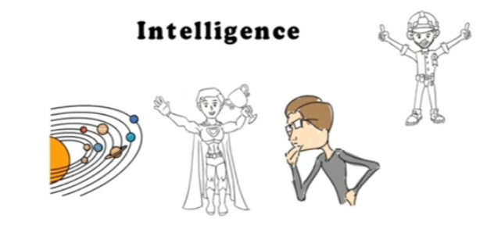
বুদ্ধি হলো ব্যক্তির এক ধরনের ক্ষমতা যা দ্বারা সে বাস্তব জগতকে জানতে পারে,ভালো-মন্দ বুঝতে পারে,বিভিন্ন ঘটনার সমন্বয় করতে পারে এবং সমস্যাজনিত অবস্থায় সঠিক সিদ্ধান্ত গ্রহণ করতে পারে।

Slide 11
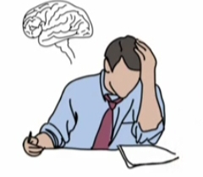
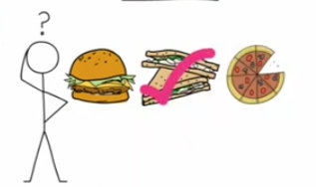
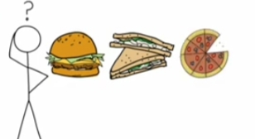
বুদ্ধির প্রকৃতি (Nature of Intelligence)
অভিযোজন
বুদ্ধি একটি মানসিক শক্তি
প্রায়োগিক ক্ষমতা
পুনরুদ্রেক ক্ষমতা
যৌক্তিক চিন্তা ; বিমূর্ত চিন্তা ;
উদ্দেশ্যমূলক কাজ

Slide 12
বুদ্ধির প্রকৃতি (Nature of Intelligence)
থার্সটোন(১৯৩৮) বুদ্ধির ৭টি মানসিক সামর্থ্যের বর্ণনা করেছেন।যথাঃ
১/ বাচনিক বোধ ক্ষমতা অর্থাৎ কথা বোঝাবার সামর্থ্য
২/ সংখ্যা ব্যবহারের সামর্থ্য
৩/ স্মৃতিশক্তি
৪/আরোহমূলক বিচার শক্তি
৫/ প্রত্যক্ষণ ক্ষমতা
৬/ পরিবেশ উপযোজন ক্ষমতা বা কাল
৭/ শব্দ ব্যবহারের ক্ষমতা
#আমেরিকান শিক্ষা মনোবিজ্ঞানী বেঞ্জামিন এস. ব্লুম(১৯৫৬) মানব বুদ্ধির জগতকে ৬ টি স্তরে ভাগ করেন। যথাঃ
১/ জ্ঞান
২/ অনুধাবন
৩/ প্রয়োগ করা
৪/ বিশ্লেষণ করা
৫/ মূল্যায়ন করা
৬/ সংশ্লেষণ করা

Slide 13
একককাজঃ
বুদ্ধির ধারণা বর্ণনা কর।

Slide 14
মূল্যায়ন
#“বুদ্ধি হলো বিদ্যুতের মতো।”-সংজ্ঞাটি কার?
(ক)ওয়েসলার (খ)ক্রাইডার (গ)ম্যাকমোহন (ঘ) জারবিং
#শিক্ষা মনোবিজ্ঞানী ব্লুমস এর মতে বুদ্ধির জগতে কয়টি স্তর রয়েছে?
(ক) ৫টি (খ) ৬টি (গ) ৭ টি (ঘ) ৮টি
# “বুদ্ধি হলো মানসিক দক্ষতার কার্যকর ব্যবহার।”-উক্তিটি কোন মনোবিজ্ঞানীর?
(ক) ওয়েসলার (খ)ক্যাটেল (গ)থার্সটোন (ঘ)ফ্রিম্যান
#সৃজনশীল প্রশ্ন প্রণয়নে কোন মনোবিজ্ঞানীর ধারণা ব্যবহৃত হয়েছে?
(ক)লিন্ডগ্রেন (খ) ওয়াটসন (গ)ব্লুমস (ঘ) ক্রাইডার
# “বুদ্ধি হলো জ্ঞান অর্জনের ক্ষমতা এবং সমস্যা সমাধানে ঐ জ্ঞানকে ব্যবহার করা।”-সংজ্ঞাটি কার?
(ক) বাসকিস্ট এবং জারবিং (খ)ম্যাকমোহন এবং ম্যাকমোহন (গ)ওয়েসলার (ঘ)গ্যালটন

Slide 15
বাড়ির কাজ
বুদ্ধির সংজ্ঞা ও প্রকৃতি বর্ণনা কর ।

Slide 16
সবাইকে অসংখ্য ধন্যবাদ

